Slide 1
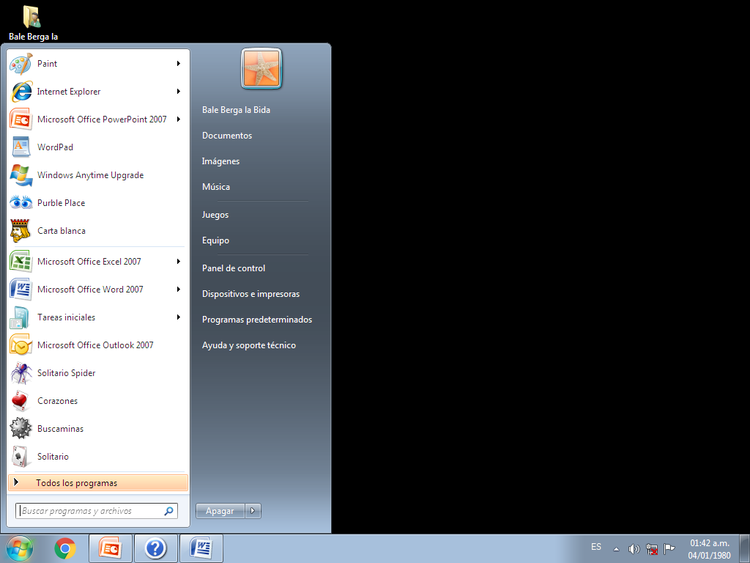
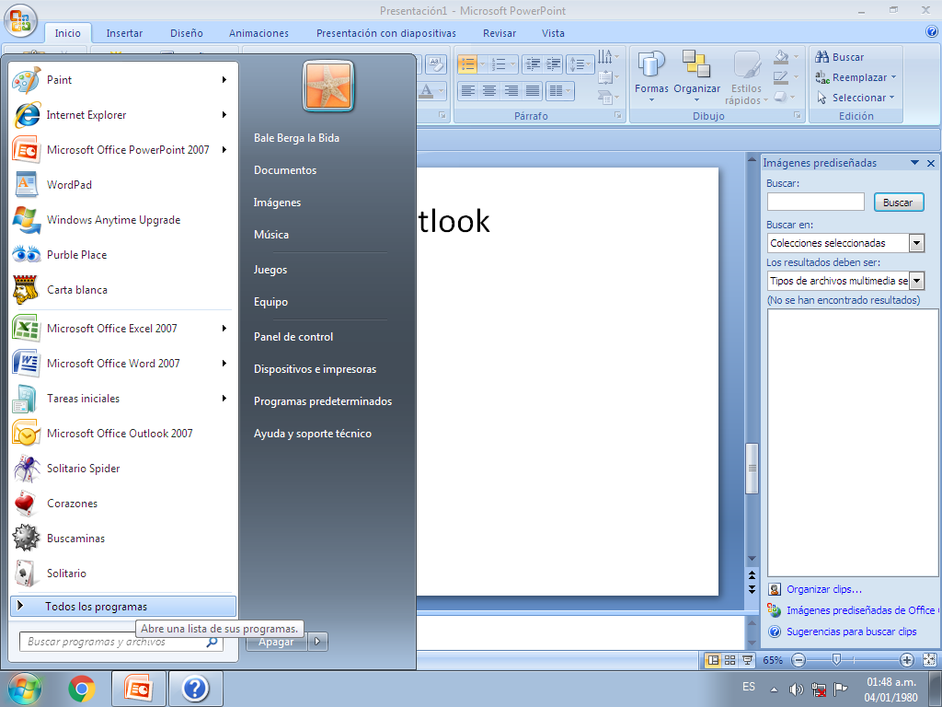
Microsoft office

Slide 2
Word
Microsoft Office Word 2007 ayuda a elaborar documentos de aspecto profesional proporcionando un completo conjunto de herramientas para crear documentos y aplicarles formato a través de una nueva interfaz de usuario. Sus funciones ampliadas de revisión, comentarios y comparación ayudan a recopilar y administrar rápidamente los comentarios y opiniones de sus compañeros.

Slide 3
Excel
En una nueva interfaz de usuario orientada a los resultados, Microsoft Office Excel 2007 proporciona herramientas y funciones eficaces que puede utilizar para analizar, compartir y administrar los datos con facilidad.

Slide 4
Power Point
Para ayudarle a crear presentaciones con aspecto profesional, Microsoft Office PowerPoint 2007 proporciona un conjunto muy extenso de características que puede usar para crear y dar formato a la información. Puede crear y agregar gráficos SmartArt con la calidad propia de un diseñador con sólo unos pocos clics del mouse (ratón).

Slide 5
Outlook
Microsoft Office Outlook 2007 le permite administrar exhaustivamente el tiempo y la información. Al utilizar nuevas características como Búsqueda instantánea y barra Tareas pendientes, puede organizar y localizar al instante la información que necesita. Las nuevas funciones para compartir calendarios, la tecnología Microsoft Exchange 2007 y el acceso mejorado a la información Microsoft Windows SharePoint Services 3.0, le permiten compartir de forma segura con compañeros de trabajo, amigos y familiares los datos almacenados en Office Outlook 2007, sin importar la ubicación de esas personas. Office Outlook 2007 simplifica las tareas de dar prioridades y controlar su tiempo, permitiéndole centrarse en los asuntos más importantes. Este artículo se proporciona una descripción general de Office Outlook 2007, haciendo hincapié en las características nuevas y mejoradas.

